Slide 1
– Projet LO54 – Plateforme de gestion de cours
Par Nicolas VINCENT & Alexis OUKSEL

Slide 2
Présentation du sujet
Contexte du projet
Introduction à Spring RESTful
Objectifs choisis

Slide 3
Technologies employées
J2E
Forces / faiblesses
Technologies alternatives
Spring RESTful
Forces / faiblesses
Technologies alternatives

Slide 4
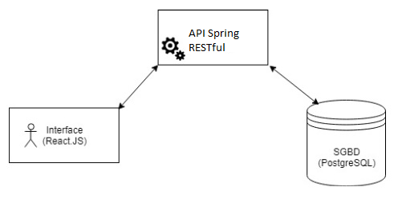
Architecture créée

Slide 5
Conclusion
Forces / Faiblesses du projet
Améliorations futures

